Slide 1
«Упражнения, направленные на развитие познавательной активности учащихся с применение игровых технологий и ЦОР на уроках чтения в начальной школе»
Гацелюк Ирина Анатольевна, учитель начальных классов МАОУ СОШ №17
Мироненко Екатерина Александровна, учитель начальных классов МАОУ СОШ №17
Клепалова Ксения Владимировна, учитель начальных классов МАОУ СОШ №17

Slide 2
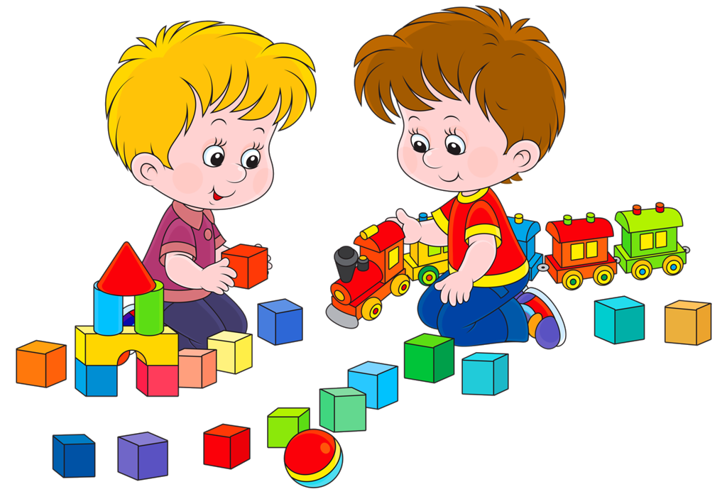
«Игра - путь детей к познанию мира, в котором они живут и который призваны изменить»
А. М. Горький

Slide 3
Упражнение «Волшебный сундучок»
Цель: активизация памяти, развитие речи и воображения, создание позитивной и игровой атмосферы.
Задачи:
Актуализация знаний о сказках: Проверка знаний о русских народных и авторских сказках.
Развитие ассоциативного мышления: Связывание игрушки с конкретной сказкой.
Формирование навыков публичного выступления: Ребенок должен четко и громко назвать сказку.
Развитие социальных навыков: умение слушать других, не перебивать, поддерживать.
Развитие эмоциональной сферы: описать эмоции, которые вызывает этот персонаж или сказка.

Slide 4
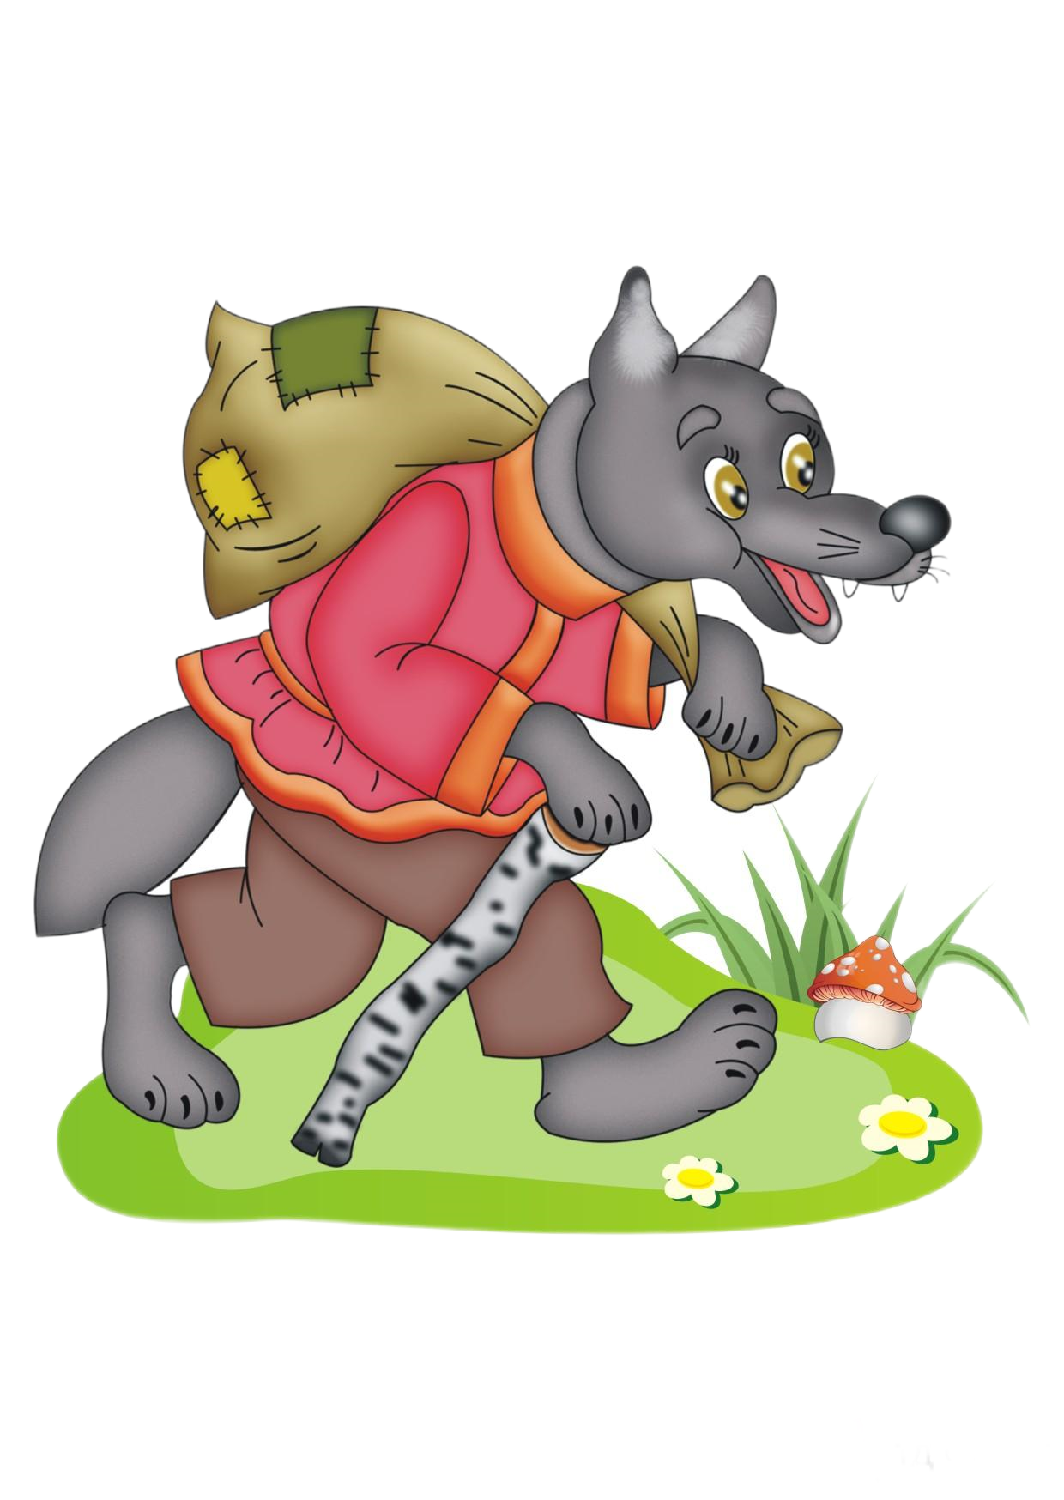
Упражнение «Волшебный сундучок»
«Теремок»
«Волк и семеро козлят»
«Красная шапочка»
«Колобок»
«Лисичка-сестричка и серый волк»
«Три поросёнка»

Slide 5
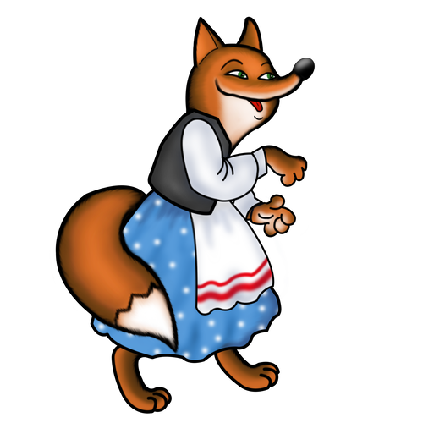
Упражнение «Волшебный сундучок»
«Теремок»
«Зайкина избушка»
«Лиса и журавль»
«Колобок»
«Петушок золотой гребешок»
«Лисичка-сестричка и серый волк»

Slide 6
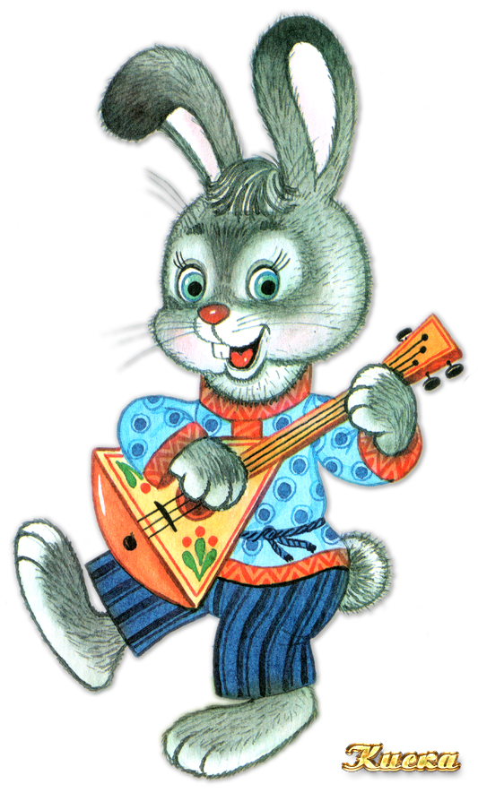
Упражнение «Волшебный сундучок»
«Теремок»
«Зайкина избушка»
«Лиса, заяц и петух»
«Колобок»

Slide 7
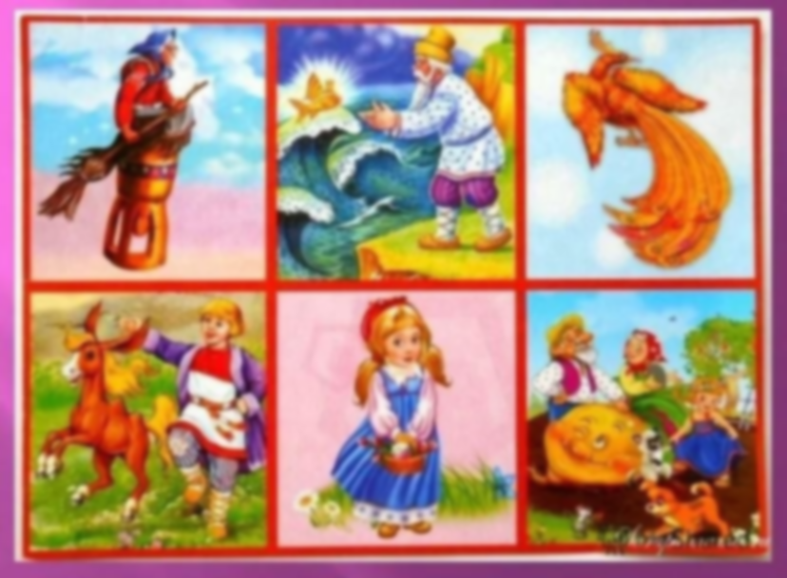
Упражнение «Сказка по картинке»»
Цель: активизация знаний о сказках, развитие внимания, зрительной памяти и речи.
Задачи:
• Развитие умения анализировать изображение и выделять ключевые детали.
• Развитие ассоциативного мышления и воображения.
• Формирование навыков связной речи и умения описывать увиденное.
• Повышение интереса к чтению сказок.
• (В групповой работе) Развитие умения работать в команде и приходить к общему решению.

Slide 8
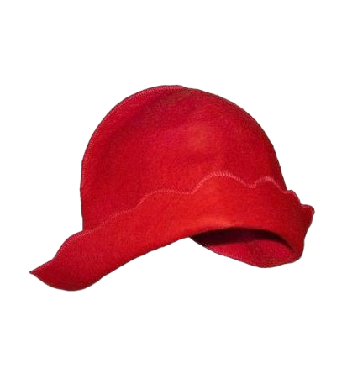
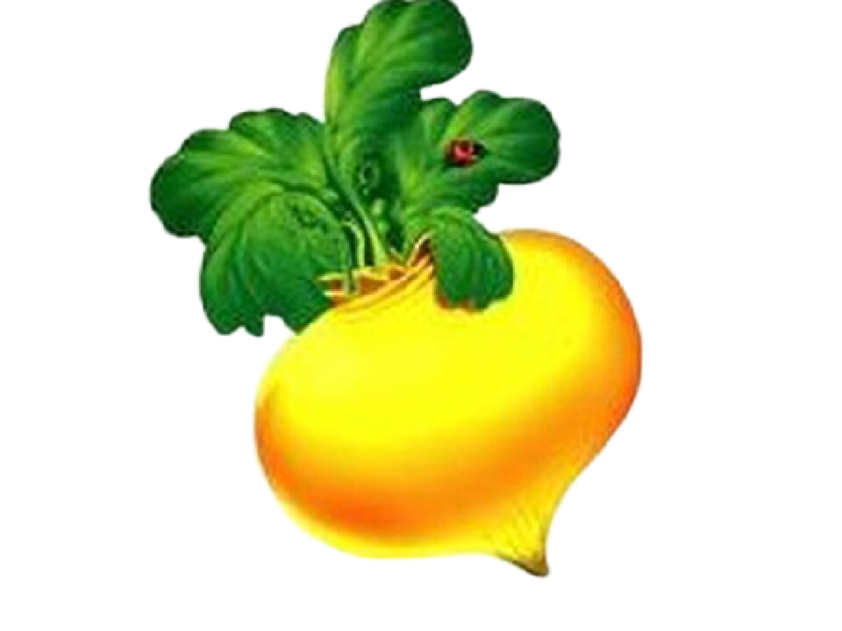
Упражнение «Сказка по картинке»»

Slide 9
\
«Упражнения, направленные на развитие познавательной активности учащихся с применением ЦОР»
Цель: Активизация познавательной деятельности учащихся посредством интеграции цифровых образовательных ресурсов (ЦОР) в учебный процесс.
Задачи:
Развитие у учащихся умений анализировать, систематизировать и обобщать информацию, представленную в различных форматах (текст, графика, аудио, видео).
Формирование навыков самостоятельной работы с ЦОР, включая поиск, оценку достоверности и применение полученных знаний.
3. Стимулирование интереса к предмету изучения через интерактивные формы работы и визуализацию учебного материала.
4. Развитие критического мышления и способности к решению проблемных ситуаций с использованием ЦОР.
5. Совершенствование коммуникативных навыков и умения работать в команде при выполнении совместных проектов с применением ЦОР.

Slide 10
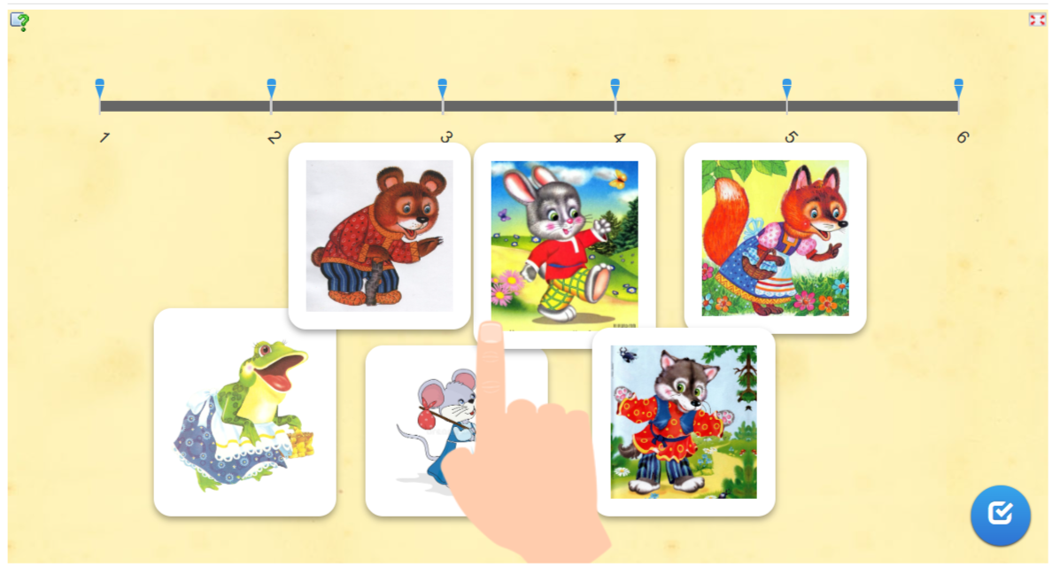
\
Упражнение
«Восстанови последовательность»
https://learningapps.org/display?v=ppofhihcn25

Slide 11
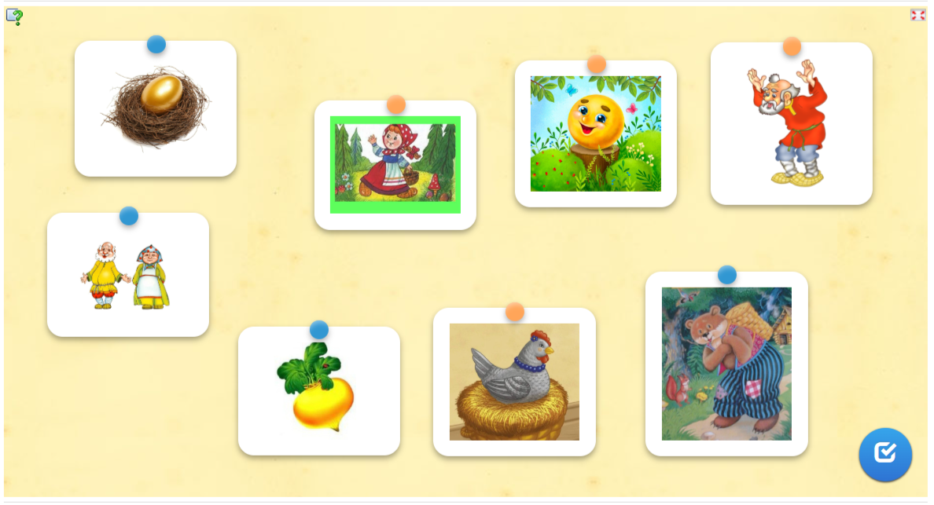
Упражнение «Найди пару»
https://learningapps.org/40412366

Slide 12
Источники информации
Новые педагогические и информационные технологии в системе образования / Под ред. Е.С. Полат. - М.: Академия, 2000. - 272 с.
Панина, Т.С., Вавилова, Л.Н. Современные способы активизации обучения: учебное пособие / Ушинский, К.Д. Родное слово: Книга для детей и родителей / К.Д. Ушинский. - М.: Эксмо, 2013. - 400 с.
Федеральный государственный образовательный стандарт начального общего образования. - М.: Просвещение, 2009.
Щукина, Г.И. Активизация познавательной деятельности учащихся в учебном процессе / Г.И. Щукина. - М.: Просвещение, 1979. - 160 с.
LearningApps.org - создание мультимедийных интерактивных упражнений
Интерактив клипарт: 2 тыс изображений найдено в Яндекс Картинках

